Slide 1
VGG-16 딥러닝 모델 파이토치 구현
Deep TR
박 윤 수

Slide 2



Contents
01
VGG-16 개요
02
코드 구현
03
실험 결과 및 분석
04
결론 및 향후 과제

Slide 3
01
VGG-16 개요
VGG-16 소개
1) VGG-16 역사와 개발 배경
VGG(Visual Geometry Group)
옥스포드 대학의 A. Zisserman, K. Simonyan 제안한 모델
2nd Place in classification task in ImageNet Challenge(2014)

Slide 4
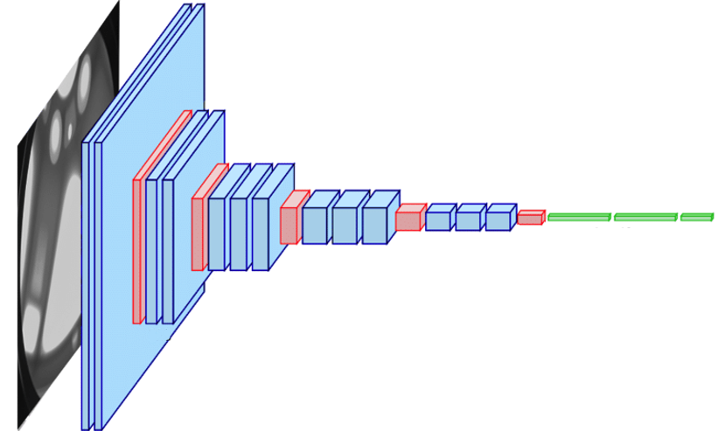

01
VGG-16 개요
VGG-16 소개
2) 주요 특징
conv1
conv2
conv3
conv4
conv5
fc6
fc7
fc8
Convolution + ReLU -> 13 개
Max Pooling
14 x 14 x 512
1 x 1 x 4096
1 x 1 x 1000
28 x 28 x 512
Fully Connected + ReLU -> 3개
56 x 56 x 256
7 x 7 x 512
112 x 112 x 128
224 x 224 x 64
Notes:
16개의 레이어 -> 13개의 Convolution layers 3개의 Fully connected layers 구성 으로 VGG16
컨볼루션 레이어 = 입력이미지에서 특징을 추출
풀링 레이어 = 공간적 차원을 줄여 계산량 감소 및 모델의 불변성 확보
완전 연결 레이어 = 추출된 특징을 기반으로 최종 분류 수행

Slide 5
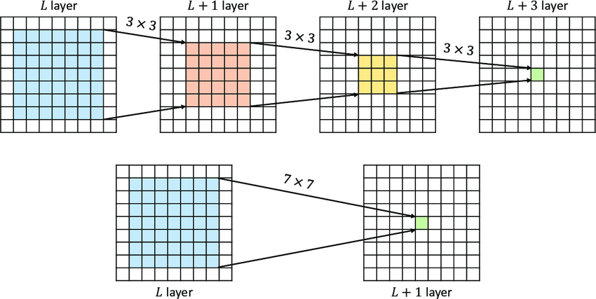
01
VGG-16 개요

Slide 6
01
VGG-16 개요
비선형성 증가
3X3 레이어를 사용하면 여러 개의 비선형 함수를 적용 가능 - > 네트워크가 더 복잡한 특징 패턴 학습 가능
파라미터 수 감소
3X3 컨볼루션 레이어 스택 -> 3 X (3 X 3 X C) = 27C ( if C = 채널 )
7X7 컨볼루션 레이어 스택 -> 7 X 7 C = 49C

Slide 7
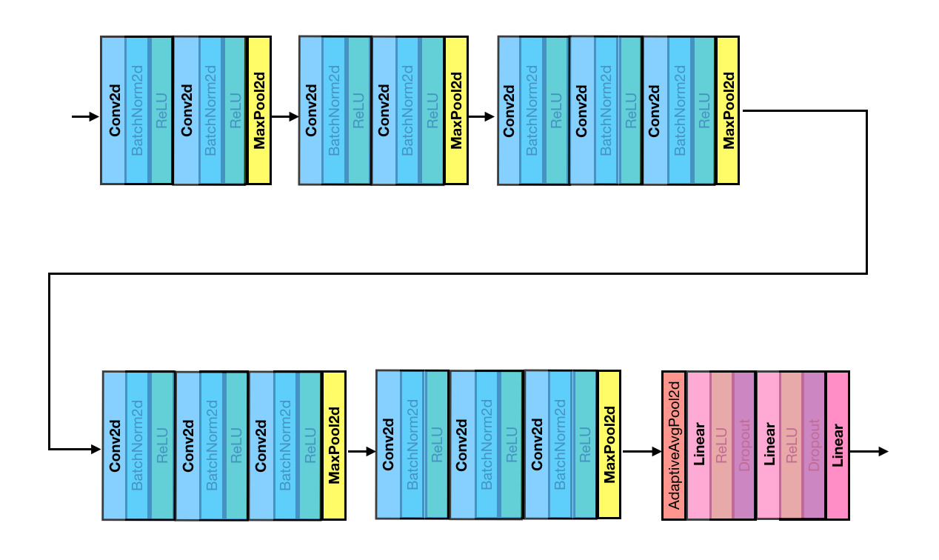
02
코드 구현
모델 정의 코드
VGG-16 모델 구현 및 분석

Slide 8
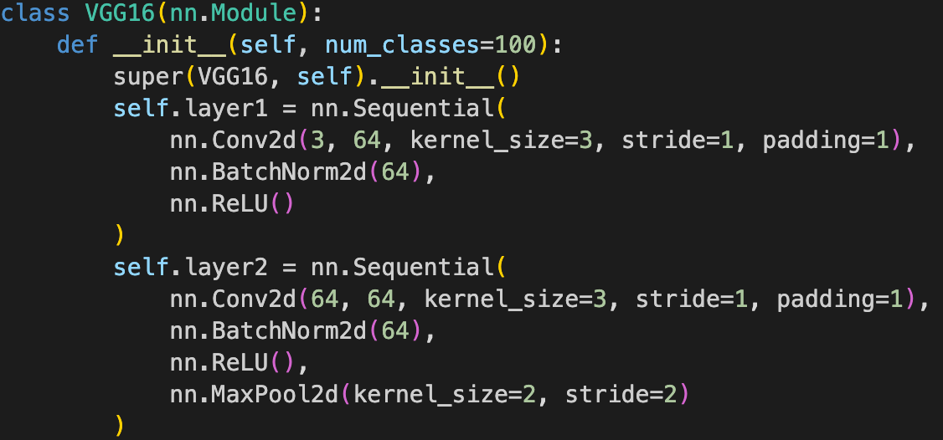
02
코드 구현
모델 정의 코드
VGG-16 모델 구현 및 분석
VGG-16 레이어 ( Part1 )

Slide 9
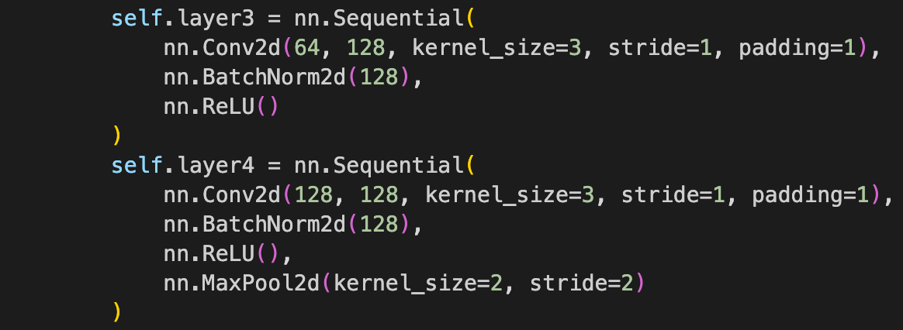
02
코드 구현
모델 정의 코드
VGG-16 모델 구현 및 분석
VGG-16 레이어 ( Part2 )

Slide 10
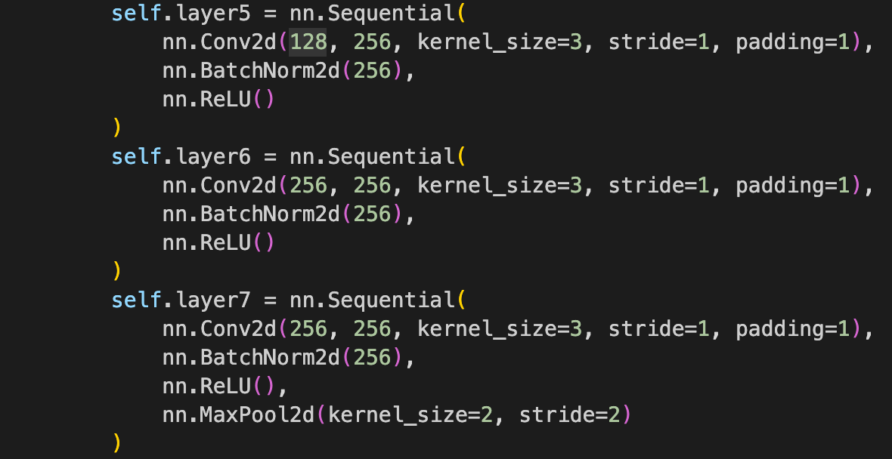
02
코드 구현
모델 정의 코드
VGG-16 모델 구현 및 분석
VGG-16 레이어 ( Part3 )

Slide 11
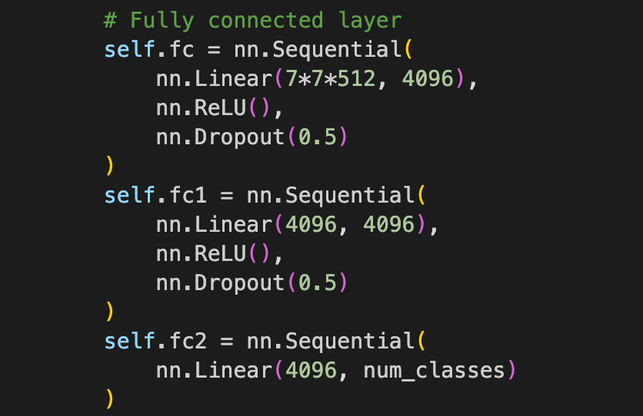
02
코드 구현
모델 정의 코드
VGG-16 모델 구현 및 분석
VGG-16 Fully Connected 레이어

Slide 12
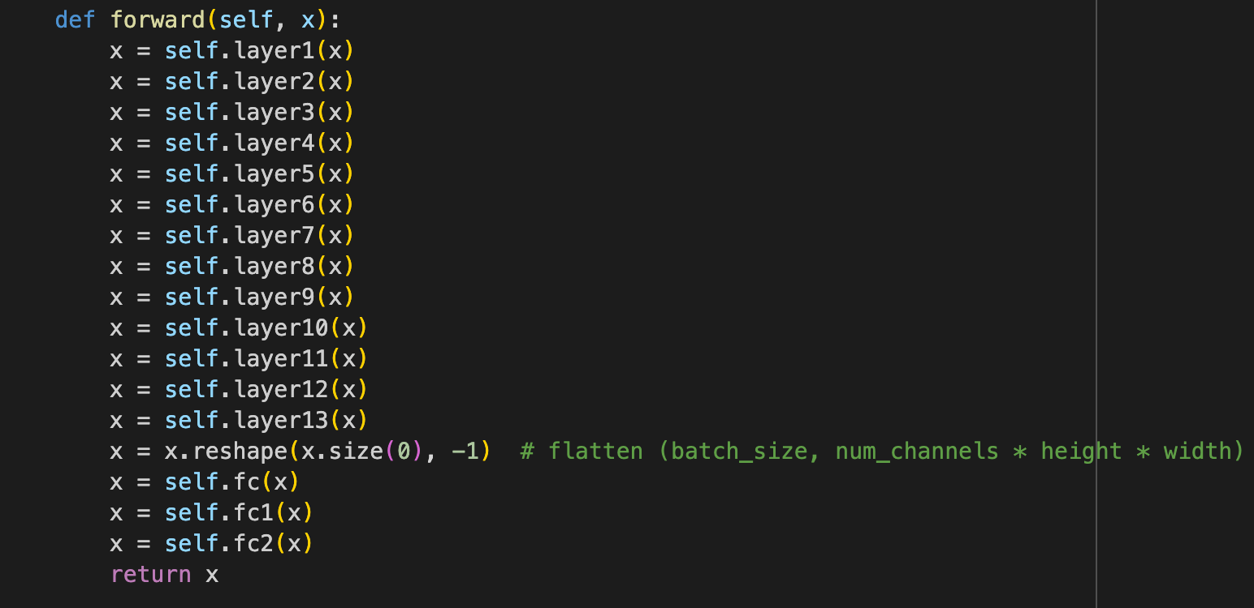
02
코드 구현
모델 정의 코드
VGG-16 모델 구현 및 분석
VGG-16 Forward Method

Slide 13
02
코드 구현
학습 및 평가
주요 Hyper parameters
- num_classes = 10
- num_epochs = 30
- batch_size = 64
- learning_rage = 0.001
- device = GPU ( Kaggle GPU P100)
손실 함수 및 옵티마이저
- 손실 함수(Criterion) = CrossEntropyLoss
- 옵티마이저(Optimizer) = Adam(learning_rate = 0.001)

Slide 14
03
실험 결과 및 분석
실험 설정
Dataset
Train, Validation, Test = CIFAR 10
( 32 X 32, 60,000개 이미지, num_classes = 10)
실험에서는 224 X 224 리사이즈
실험 환경 및 조건
Kaggle GPU P100

Slide 15
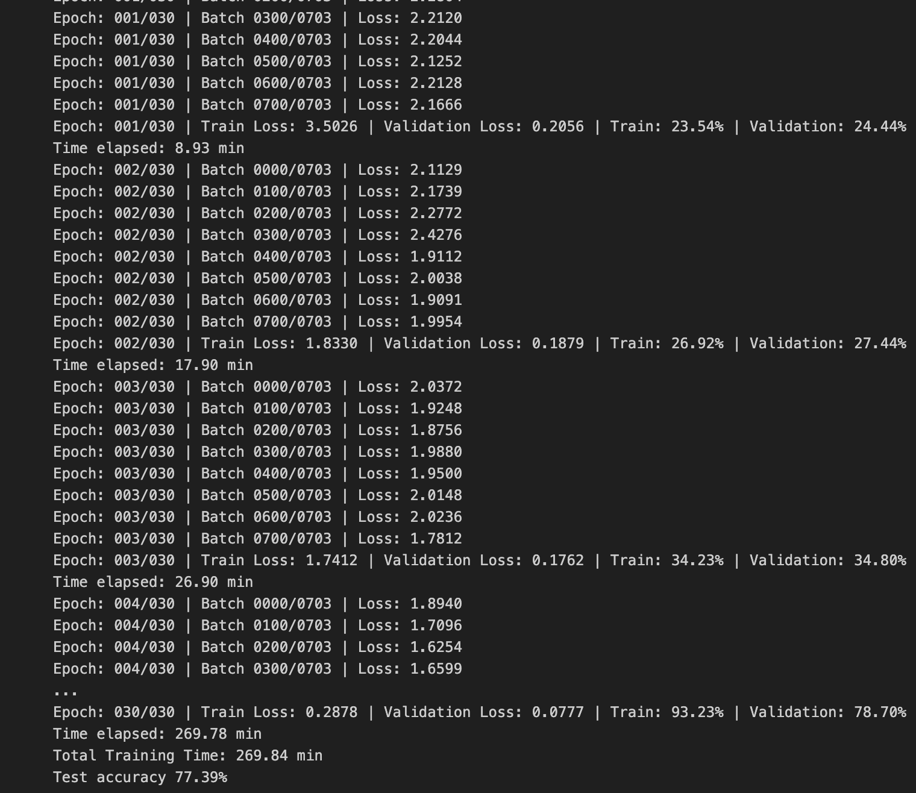
03
실험 결과 및 분석
실험 결과
훈련결과
Train_loss: 5.399 -> 0.2878
Validation_loss: 0.077
Train_Accuracy: 23.54% -> 93.23%
Validation_Accuracy: 78.70%
Test_Accuracy: 77.39%
Time: around 270ms (each epoch 9ms)

Slide 16
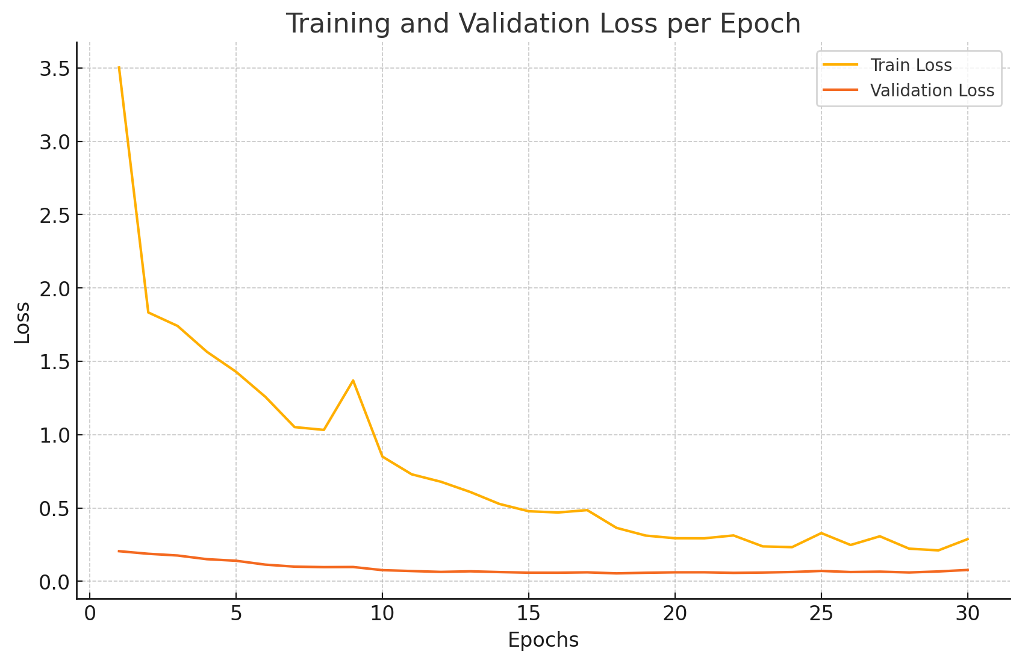
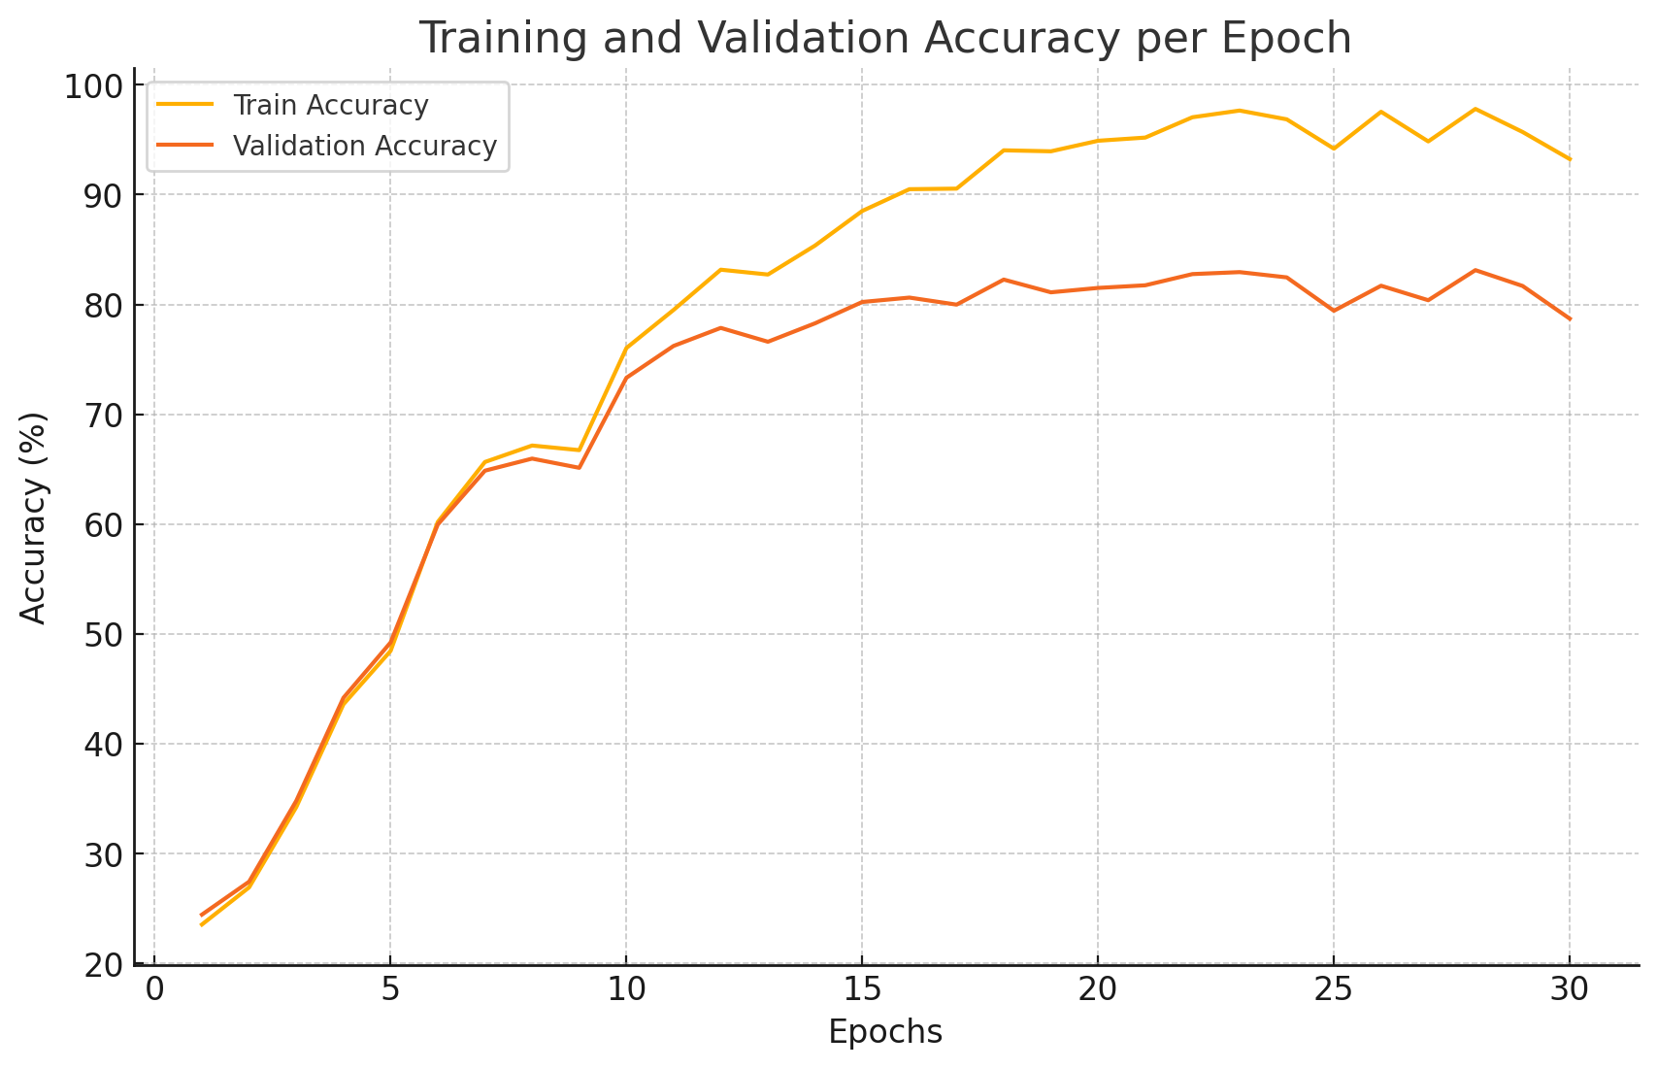
03
실험 결과 및 분석
실험 결과
학습 곡선 시각화

Slide 17
04
결과 및 향후 과제
프로젝트 요약 및 주요 성과 정리
결론
VGG16 모델 파이토치 구현
훈련 정확도 93.23%
검증 정확도 78.70%
테스트 정확도 77.39%
향후 과제
코드 개선 방안- Early Stopping으로 최적 에포크 찾기
데이터 – 커스텀 데이터셋으로 훈련
추가 실험 계획- ResNet 파이토치 구현 및 성능 비교

